Slide 1
Министерство образования и науки Республики Саха (Якутия) Государственное автономное профессиональное образовательное учреждение Республики Саха (Якутия) «Региональный технический колледж в г. Мирном» филиал «Кадетская школа-интернат имени Г.Н. Трошева» Научно-практическая конференция «Шаг в будущее!» Секция: экологические науки Исследовательская работа по теме:
Вторая жизнь школьных тетрадей
The second life of school notebooks
Выполнил: Син Денис ученик 7 «А» класса
Руководитель: Даданова Марина Максимовна
учитель биологии, химии

Slide 2
ЦЕЛИ И ЗАДАЧИ
Цель: изучение основных способов изготовления бумаги в домашних условиях.
Задачи:
1. Изучить теоретический материал по данной проблеме.
2. Освоение технологии и разработки различных видов изделий из вторичного сырья.
3. Применение бумаги из вторичного сырья в быту.
ГАПОУ РС (Я) «Региональный технический колледж в г. Мирном»
Филиал «Кадетская школа-интернат имени Г.Н. Трошева»

Slide 3
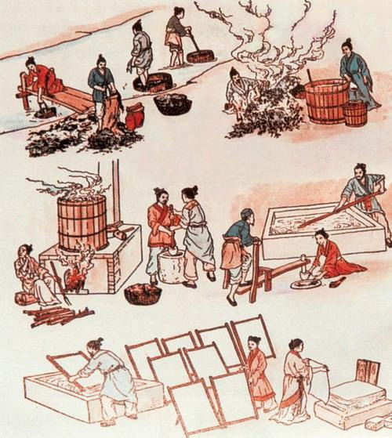
Изготовление бумаги в древнем Китае
ГАПОУ РС (Я) «Региональный технический колледж в г. Мирном»
Филиал «Кадетская школа-интернат имени Г.Н. Трошева»

Slide 4
ГАПОУ РС (Я) «Региональный технический колледж в г. Мирном»
Филиал «Кадетская школа-интернат имени Г.Н. Трошева»

Slide 5
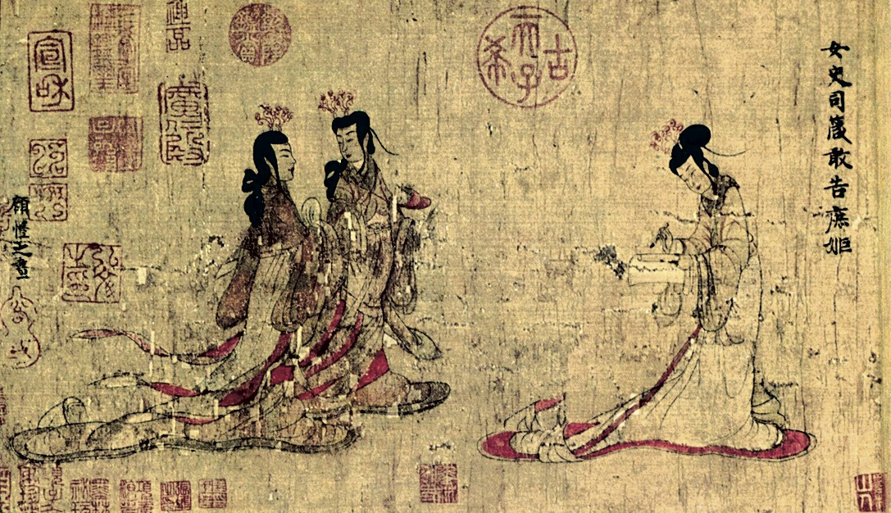
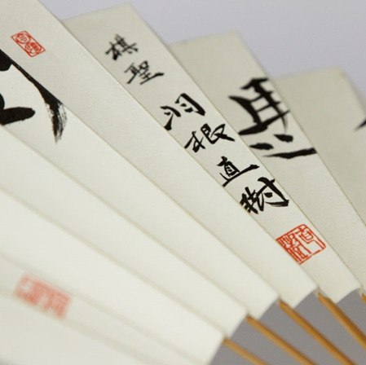
ГАПОУ РС (Я) «Региональный технический колледж в г. Мирном»
Филиал «Кадетская школа-интернат имени Г.Н. Трошева»

Slide 6
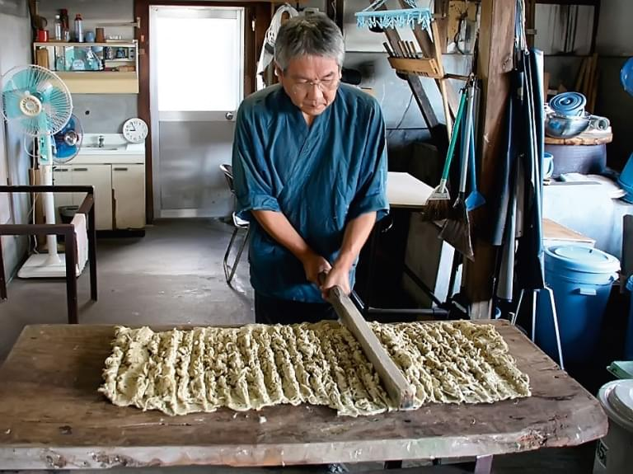
ГАПОУ РС (Я) «Региональный технический колледж в г. Мирном»
Филиал «Кадетская школа-интернат имени Г.Н. Трошева»

Slide 7
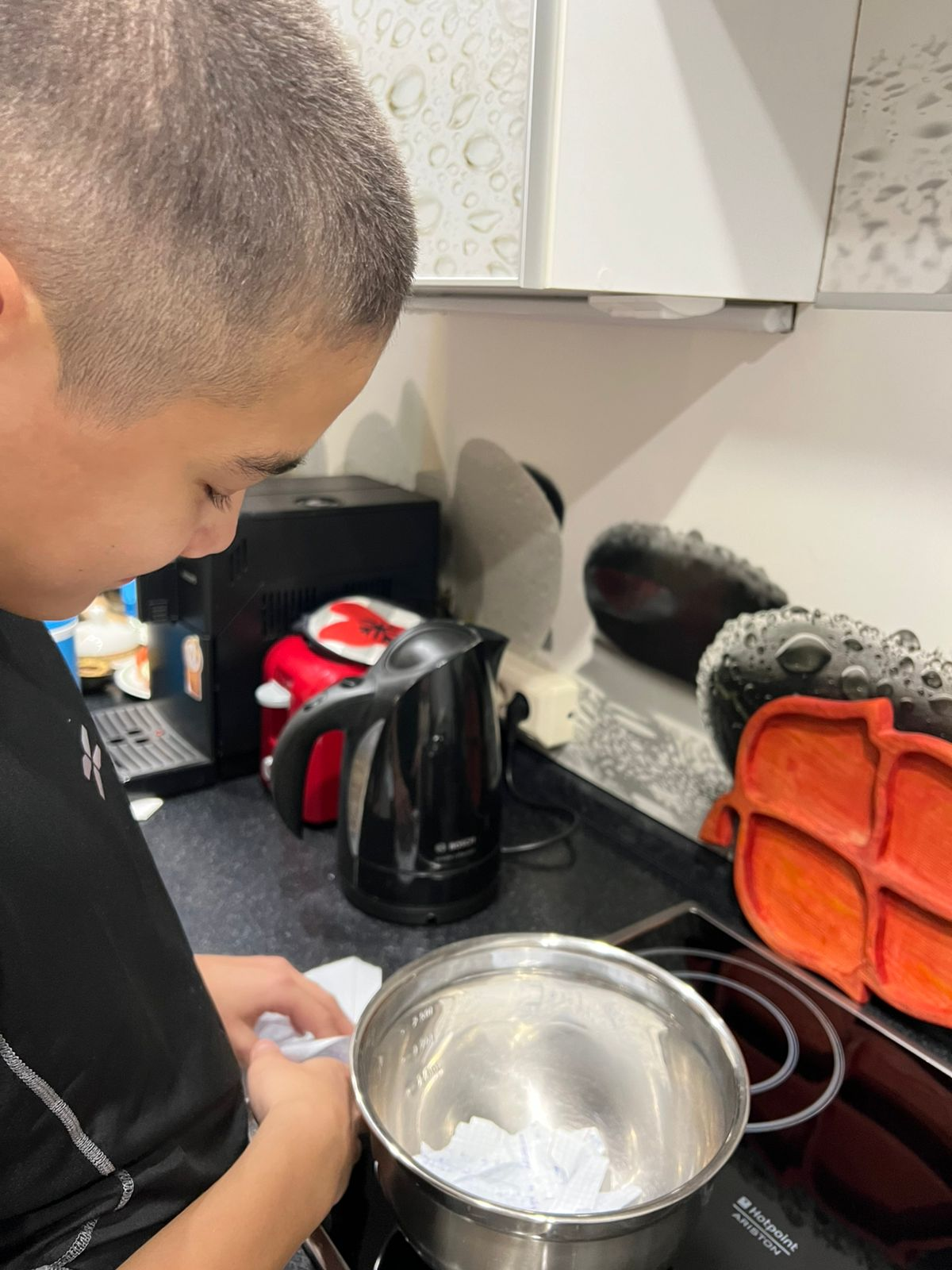
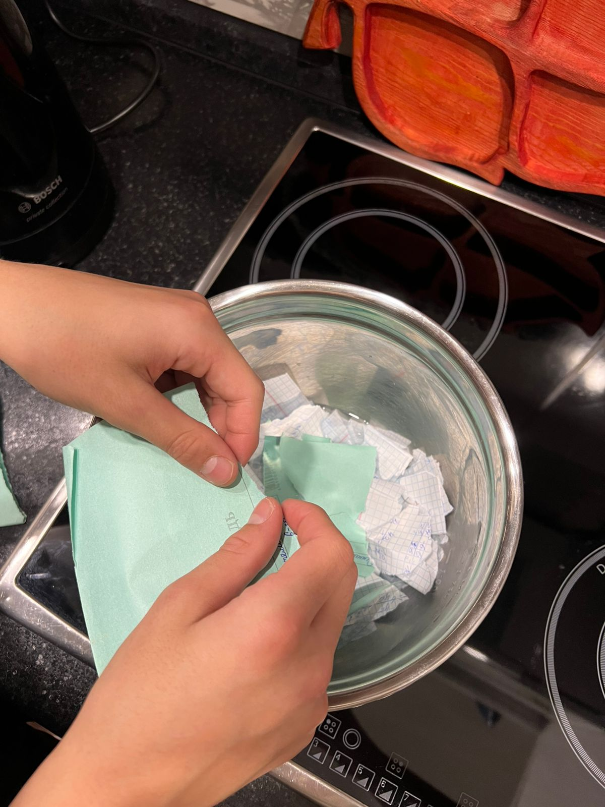
ГАПОУ РС (Я) «Региональный технический колледж в г. Мирном»
Филиал «Кадетская школа-интернат имени Г.Н. Трошева»

Slide 8
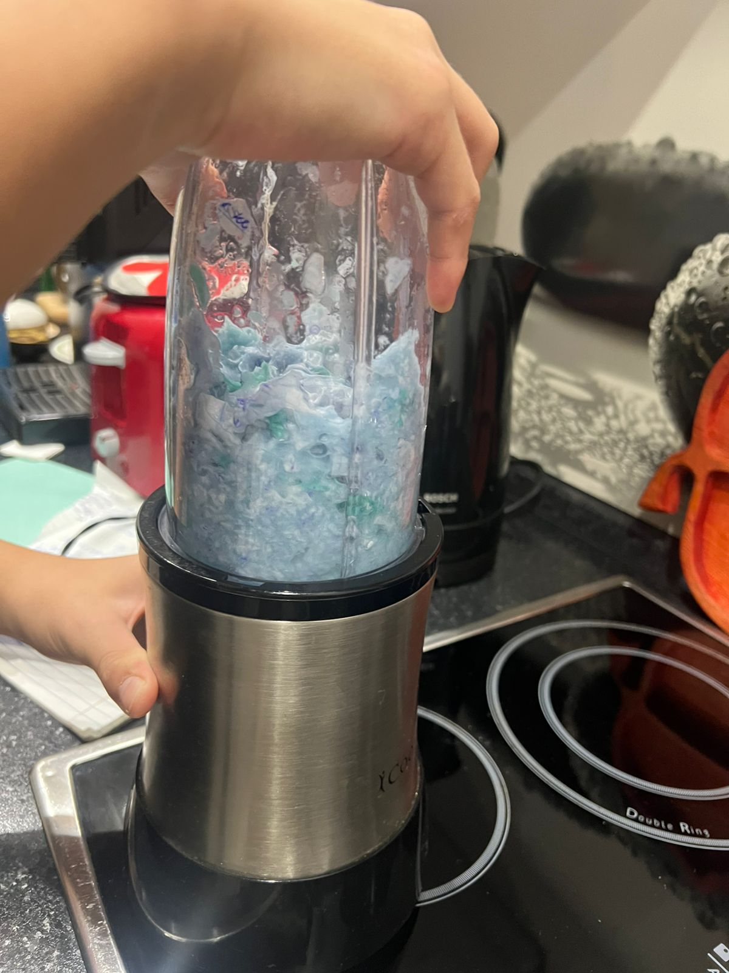
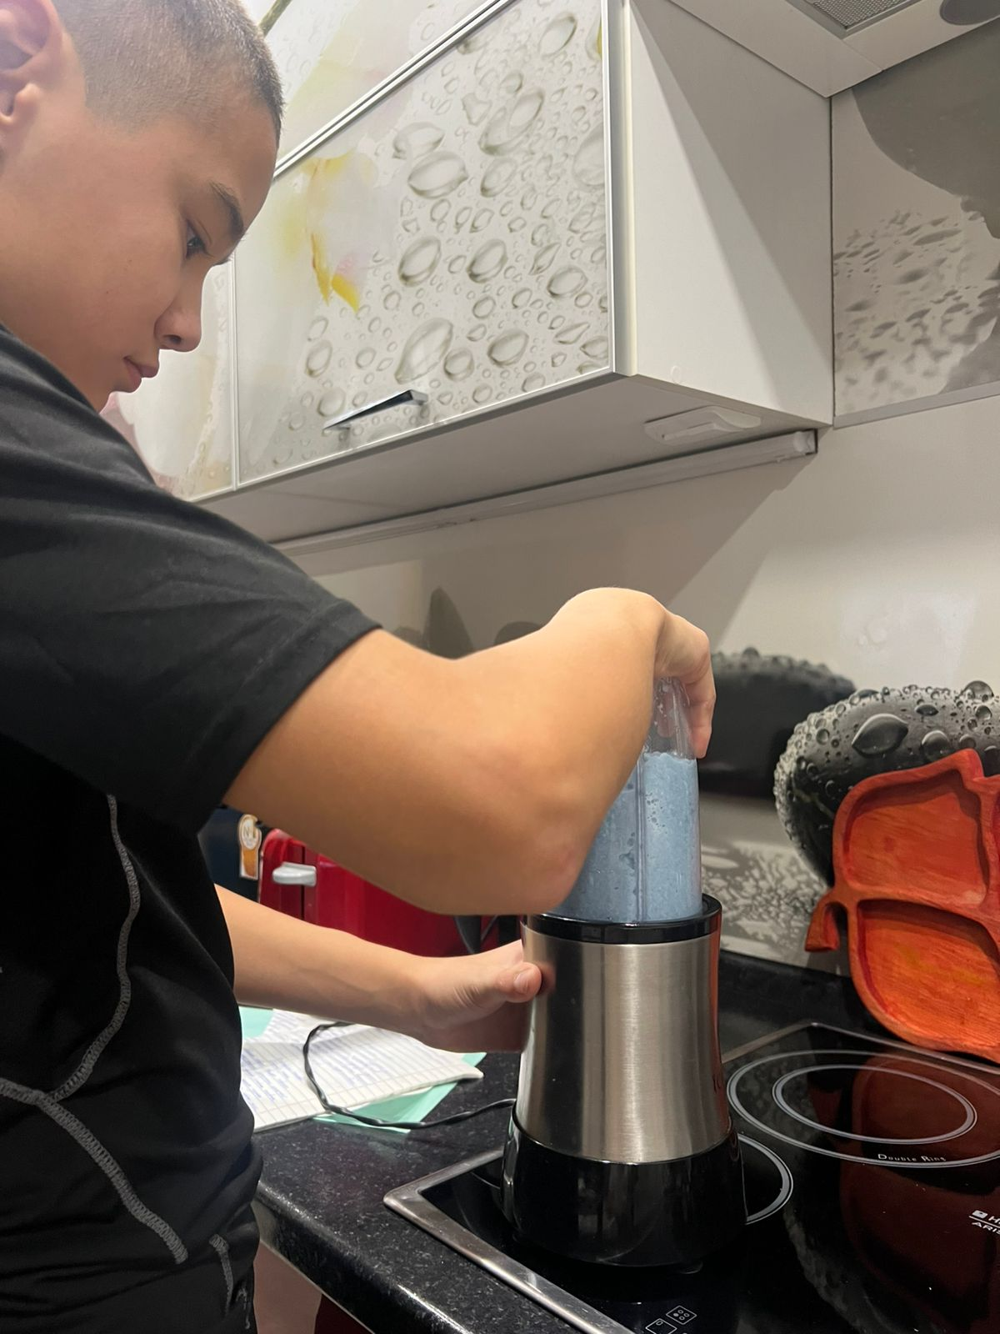
ГАПОУ РС (Я) «Региональный технический колледж в г. Мирном»
Филиал «Кадетская школа-интернат имени Г.Н. Трошева»

Slide 9
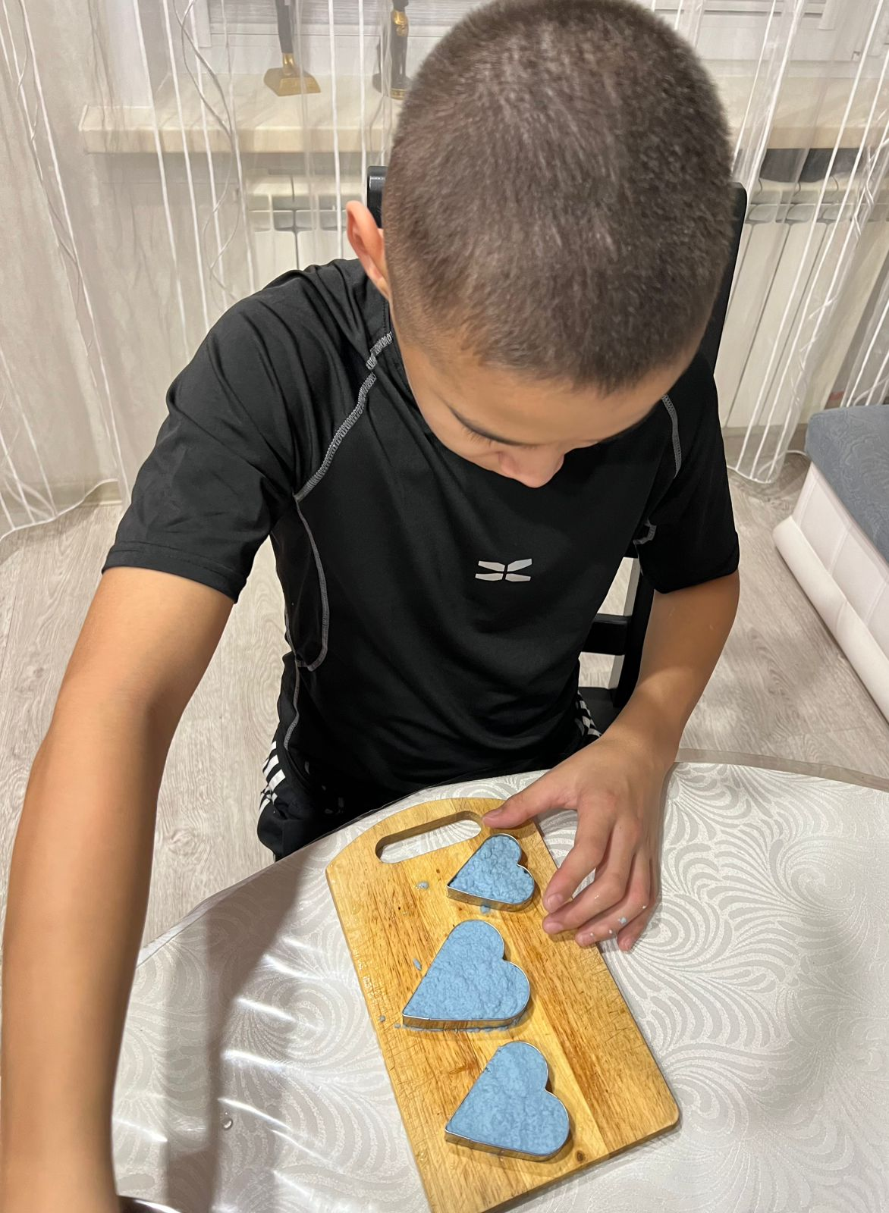
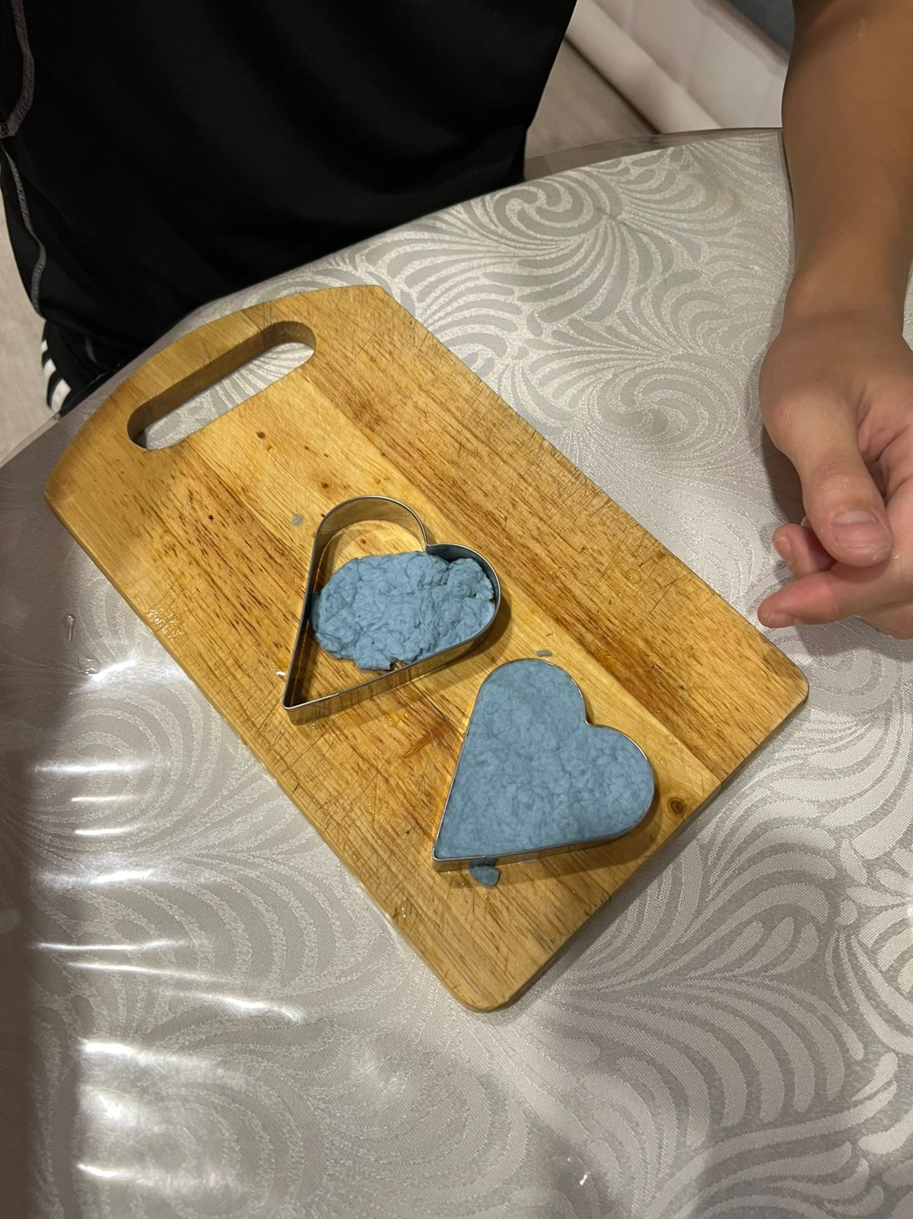
ГАПОУ РС (Я) «Региональный технический колледж в г. Мирном»
Филиал «Кадетская школа-интернат имени Г.Н. Трошева»

Slide 10
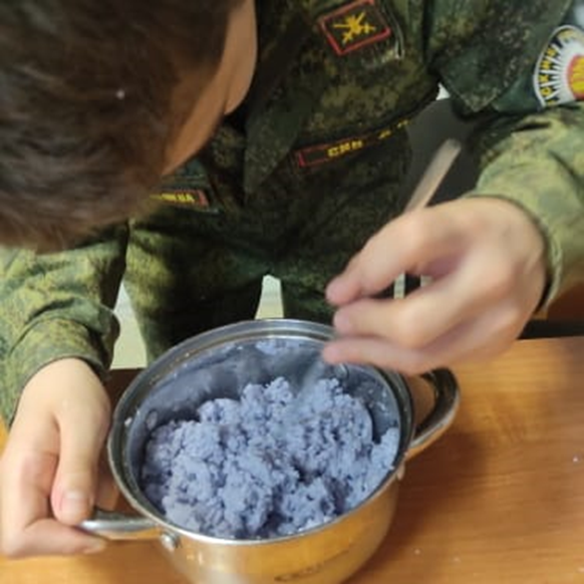
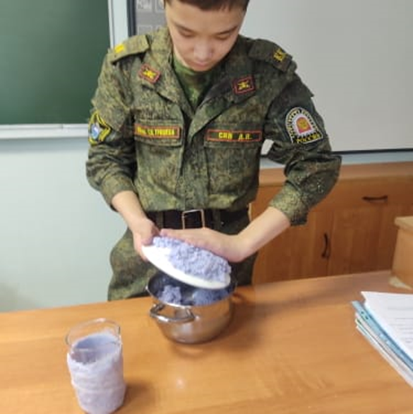
ГАПОУ РС (Я) «Региональный технический колледж в г. Мирном»
Филиал «Кадетская школа-интернат имени Г.Н. Трошева»

Slide 11
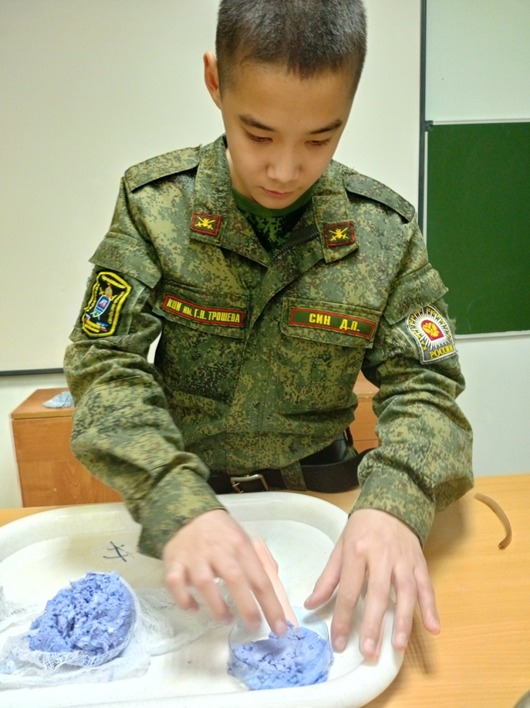
ГАПОУ РС (Я) «Региональный технический колледж в г. Мирном»
Филиал «Кадетская школа-интернат имени Г.Н. Трошева»
«КШИ имени Г.Н. Трошева» поселок Чернышевский

Slide 12
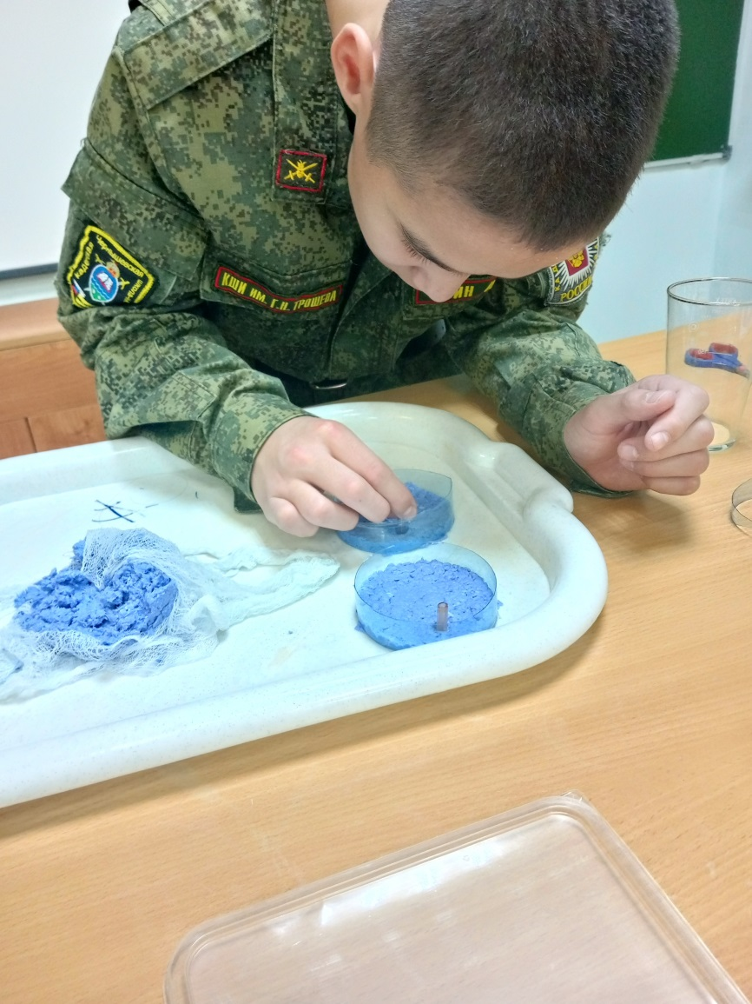
ГАПОУ РС (Я) «Региональный технический колледж в г. Мирном»
Филиал «Кадетская школа-интернат имени Г.Н. Трошева»

Slide 13
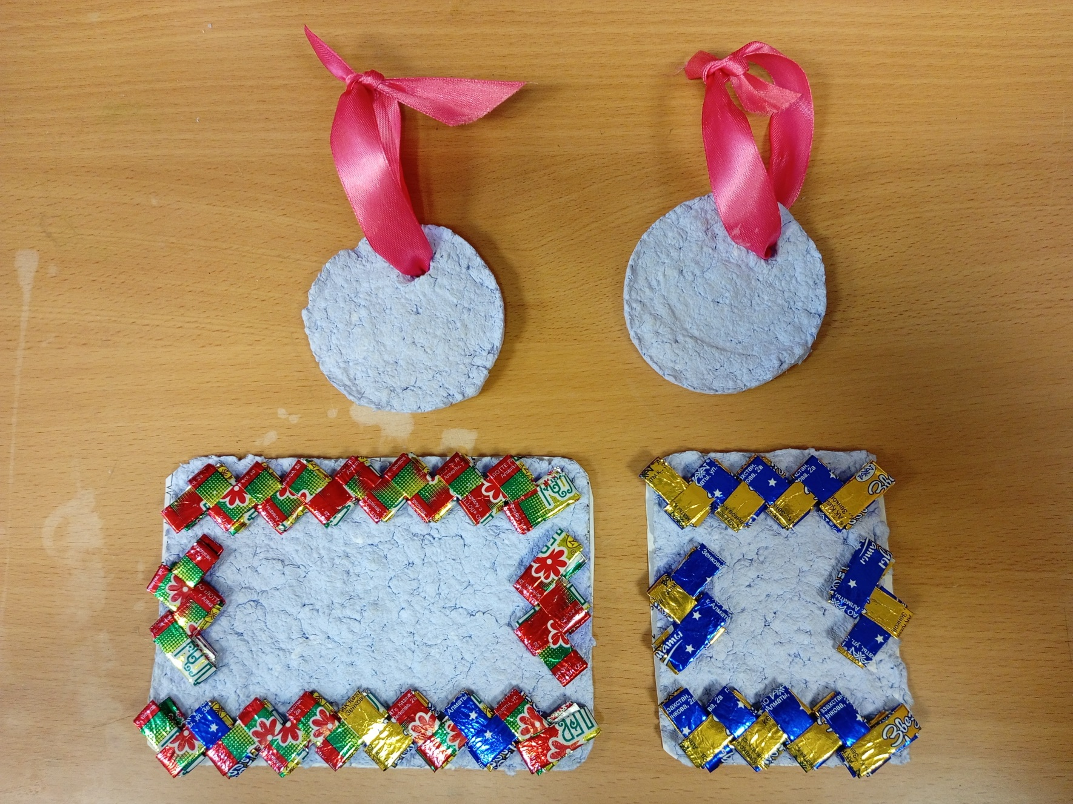
ГАПОУ РС (Я) «Региональный технический колледж в г. Мирном»
Филиал «Кадетская школа-интернат имени Г.Н. Трошева»

Slide 14
БЛАГОДАРИМ ЗА ВНИМАНИЕ!
ГАПОУ РС (Я) «Региональный технический колледж в г. Мирном»
Филиал «Кадетская школа-интернат имени Г.Н. Трошева»
Notes:
Не трогать

